Slide 1

2018毕业论文中期答辩
基于自然语言处理技术的文章自动评分系统
周璇 2018-04-23

Slide 2
前期已完成工作概述
• 评分系统评分标准的设定，包括篇章结构，篇章分析， 主题分析。
• 中文分词器的实现，包括词性标注，未登录词识别，关键词提取。
• 系统的设计与实现方面完成了系统的概要设计，评分特征的具体实现。
• 论文方面完成了中文分词器实现的理论算法分析，包括隐马尔可夫模型，维特比算法等。
• UML系统设计图的完善。评分部分结果的分析等。

Slide 3
评分标准
• 篇章结构
浅层语言特征：句长/词长/词性/未登录词/停用词占比。
语义特征：Word2Vec方法构建语义向量
• 篇章分析
文本相似度：TF-IDF算法。
情感分析：待完成。
• 主题分析
关键字抽取：TextRank算法
生成摘要：TextRank算法

Slide 4
中文分词器的实现
• 数据结构： Trie树以及双数组Trie树
• 分词算法：正向最大匹配算法/逆向最大匹配算法/双向最大匹配算法/最短路分词
• 未登录词识别：层叠隐马模型实现人名/地名/机构名的识别
• 关键词识别及生成摘要：TextRank算法
• 词性标注：基于规则的方式与基于统计的方式，即隐形马尔科夫模型

Slide 5
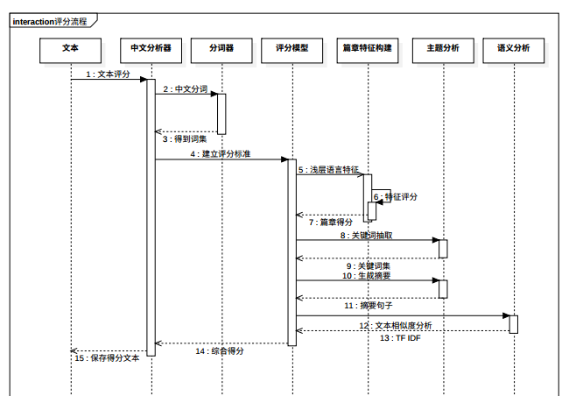
系统的设计与实现

Slide 6
系统设计与实现
• 系统的大部分模块已完成，例如特征抽取模块，主题分析模块
• 原始评分结果已分析，评分结果待正规化
• 系统设计图完成部分，待完善
• 毕业论文完成2/3

Slide 7
下一步计划
• 系统待完成模块：文本相似度分析，情感分析以及语义向量的分析。
• 系统性能测试及对比测试：各分词算法的对比测试，评分系统与专家系统对比的稳定性及准确性比较测试。
• 原始评分结果待正规化：采用随机森林模型训练评分特征
• 完成系统设计图
• 完善毕业论文

Slide 8
谢谢观看！

